Slide 1
共享单车数据分析
2019
华山七雄少一雄
--七剑下天山
汇报人：王振森
时间：2019.9

Slide 2
成员介绍
用例分析
经验分享
程序展示

Slide 3
第一部分
成员介绍

Slide 4







成员介绍
孔令轲
李愿春
王振森
大数据工程师，负责从海量数据中提取所需信息
本组颜值担当 前端工程师，负责数据可视化
叶恩铭
组长 后端工程师以及统筹
前端工程师负责数据可视化
王自彬
于正
吴天昊
后台工程师，负责将底层数据转换成前端所需
后台工程师，负责将底层数据转换成前端所需
本组氛围担当，以及PPT的制作。

Slide 5
实训概述
前端工程师
后台工程师
大数据工程师
页面效果，用户交互及数据可视化
服务器端开发，将数据发送给前端
大数据平台的搭建及数据的存储和分析
非常重要
非常重要
非常重要

Slide 6
实训概述
前端开发
03
总体页面的布局及优化，使数据可视化
纽约市共享单车地图显示以及数据分析
01
大数据分析
后台数据
02
分析输入的数据提取数据发送给后台
整合大数据输入数据，将数据发给前端进行页面展示

Slide 7
实训概述
总体进行
一阶段
分析项目需求，确定所需完成的工作及所需准备。
二阶段
系统的学习JAVA 大数据相关及项目所需知识。
三阶段
分工和协调，发挥各自的长处，互相帮助与配合完成各自的工作。
四阶段
全面检测，最终调试，检查bug及改进影响客户体验之处。

Slide 8
任务分块
所有工作整合
页面调整及美化
数据可视化
数据的分析
数据的获取

Slide 9
优势
我们的优势
快速开发
分工合作

Slide 10
实训概述
基本功能介绍
显示纽约市地图以及自行车站点信息，但为了满足客户需求以及方便运维人员使用特加入以下功能

Slide 11
实训概述
插入控件
01
在地图中加入缩放控件，可以更精确的调整地图缩放等级，让用户使用更加顺手。
添加站点标记
让用户更为直观的看到各个站点地理位置以及可用车数量和空闲停车桩数，方便用户选择租车或还车站点。
02
加入车辆使用实时数据图
03
给出车辆使用实时数据图，方便维护人员更直观的看出车辆使用高峰，能让维护人员错峰对车辆和桩进行例行维护。
加入各站车辆使用频率图
加入数据图来反映不同的站点与车辆使用频率的关系，可以考虑在高频率站点增加桩数和维护频率以方便市民出行。
04
加入用户信息数据图
05
给予数据图统计用户的性别年龄，筛选出用车率最高团体，向该团体推送共享单车，使共享单车使用率更高。

Slide 12
第二部分
自选用例分析

Slide 13
自选用例分析
用车客户年龄比例
不同年龄段用户对共享单车接受度不同，方便进行不同年龄段的精确推广
用户群体性别画像
将整体用户按性别进行分类 ，与其他数据结合起来分析得到具体情况
用例分析理由
每日乘车量变化
工作日以及周末对共享单车使用率有影响
站点使用频率分布图
站点地理位置影响使用频率，方便进行特定区域进行车辆投放
分时段流量高峰图
每天不同时段对用车影响，方便进行每日的车辆调度

Slide 14
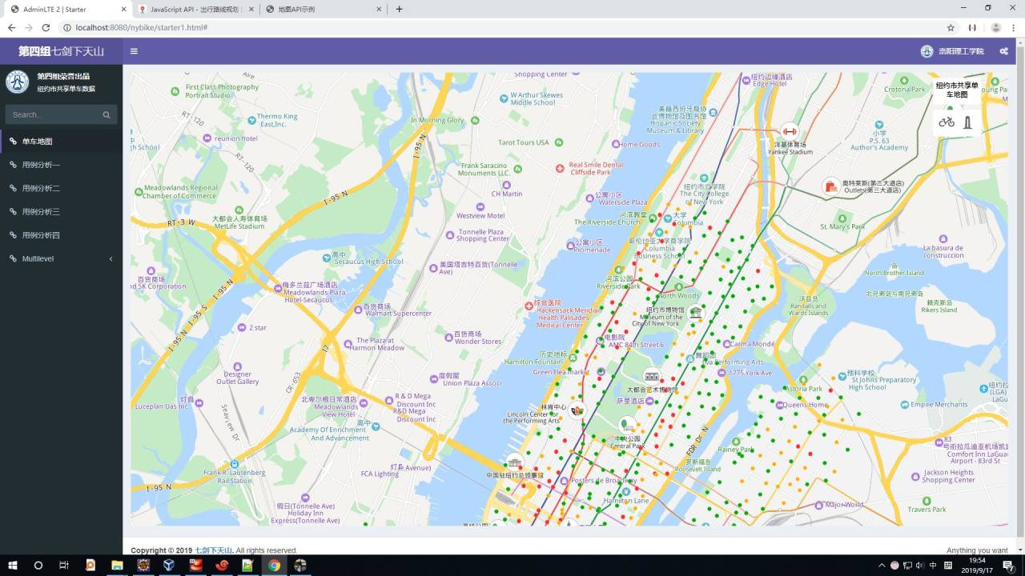
成果展示
纽约市站点信息地图
站点信息图
显示所有的共享单车站点信息
以及可用车和可桩的数量

Slide 15
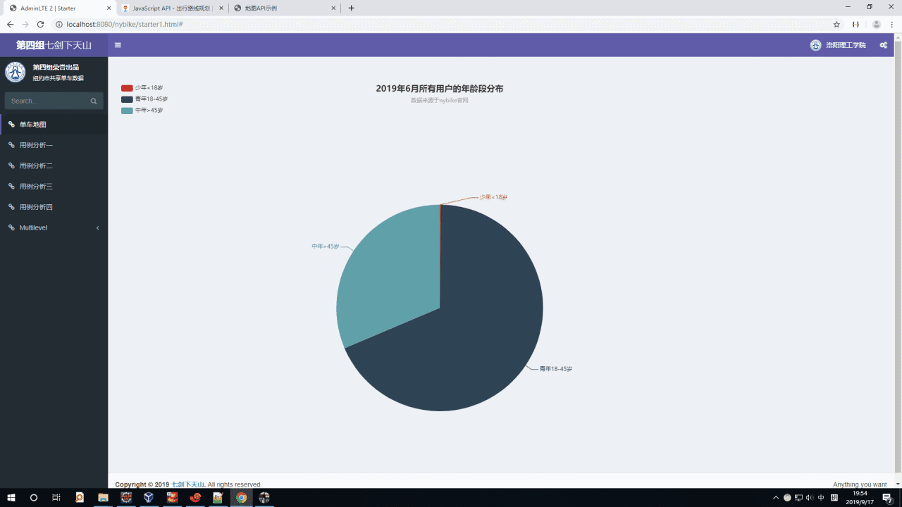
成果展示
用例一 用车客户年龄比例
分析用例一
可以从途中明显看到青年对共享单车使用率最高，
可以向该群体推送共享单车相关信息。

Slide 16
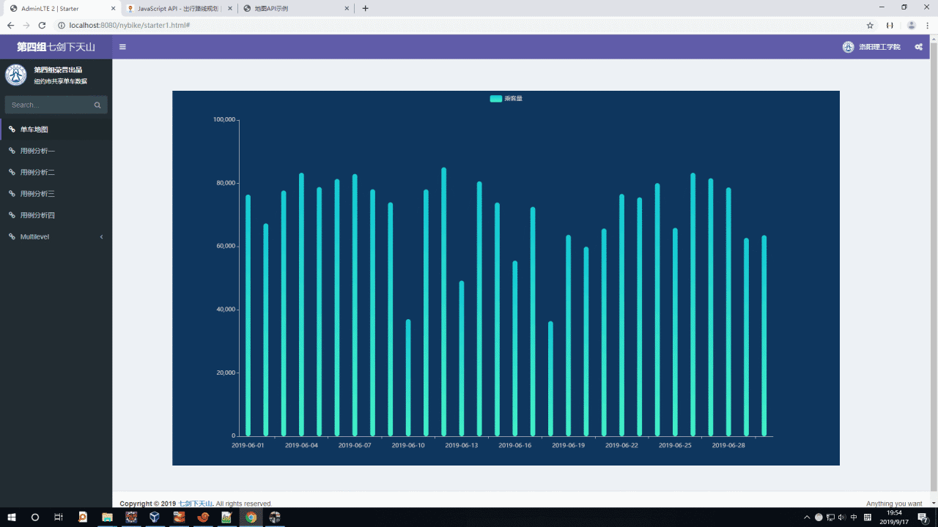
成果展示
用例二 每日乘车量
分析用例二
每周日车辆使用量最低，可考虑进行大规模维护。

Slide 17
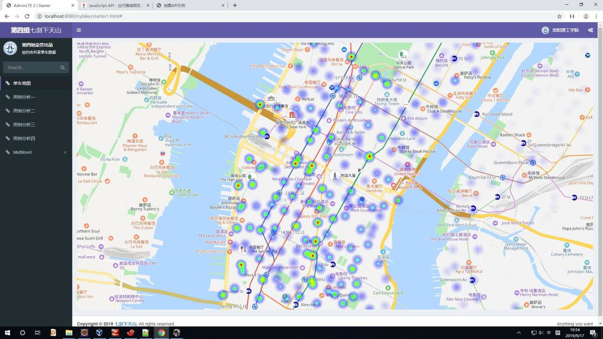
成果展示
用例三 站点使用频率
分析用例三
可以明显看出车辆使用情况与站点地理位置有关。

Slide 18
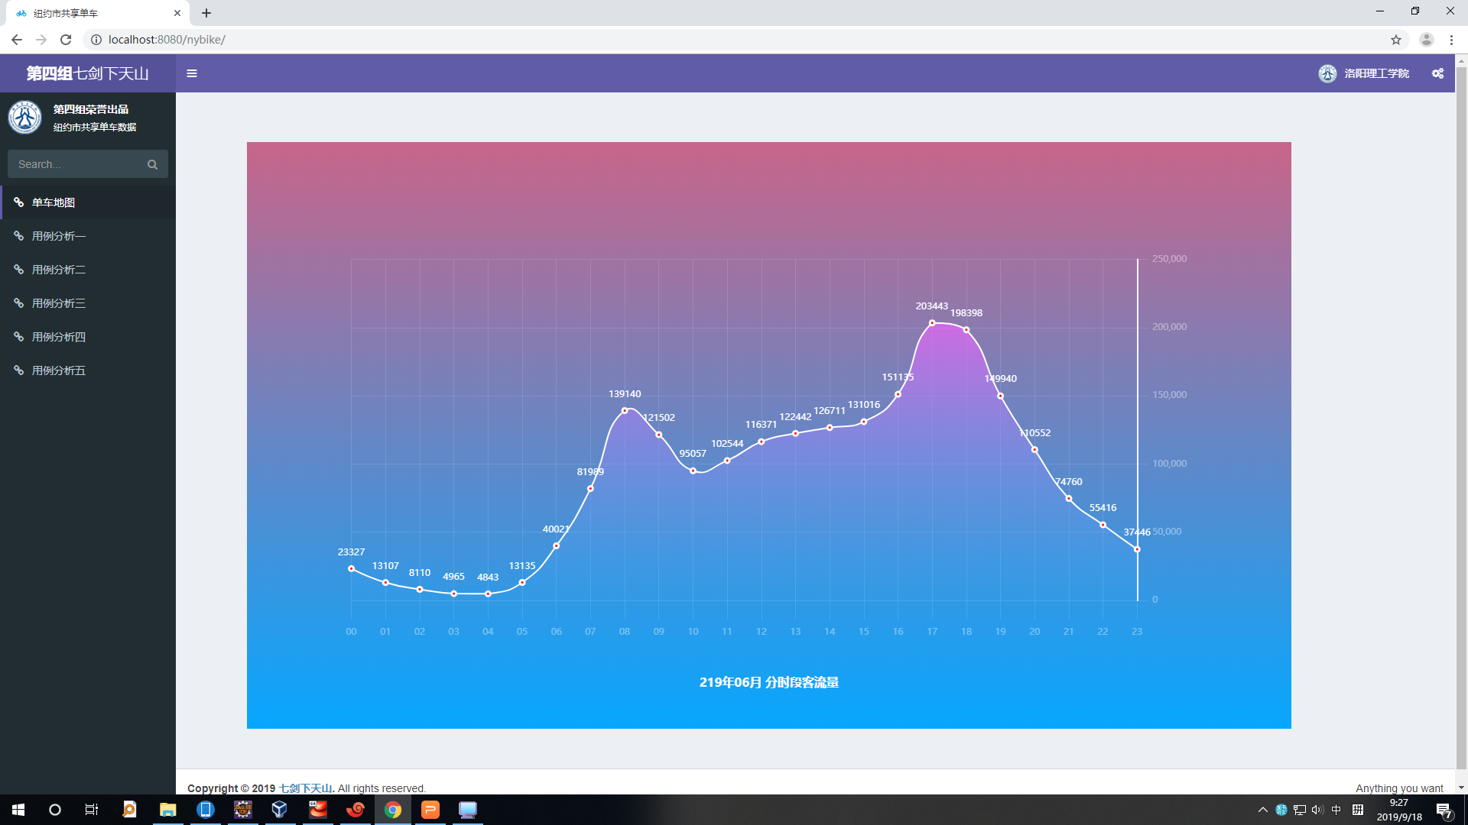
成果展示
用例四 总流量高峰图
分析用例四
每日早晚高峰自行车使用量明显增加

Slide 19
第三部分
程序演示
√ 成果展示

Slide 20
第四部分
经验分享

Slide 21
2019
The End 谢谢大家
=
汇报人：王振森
时间：2 0 1 9 . 9 .1 8

